Slide 1


简单
VISION PLAN
专注
麻袋定位视觉方案（3D）
共创
共赢

Slide 2

01
项目描述
02
项目验证
目录
03
配置清单
04
逻辑流程
CONTENTS
05
评估结果&注意事项
06
售后服务

Slide 3

01
项目描述
●产品名称：麻袋
●产品材质：麻布
●产品颜色：棕色
●产品表面状态：无
●来料方式：托盘
●产品尺寸(mm × mm × mm)：1200*1200*1000
●检测时产品运动速度(m/s)：0
●搜索范围(mm × mm × mm)：1200.0 * 1200.0 * 1000.0
●工作节拍(pcs/min)：15
●工作距离(mm)：2350
方案布局图

Slide 4

02
项目验证
参数名称 | 参数值
3D结构光相机型号 | DLS3000R
3D结构光相机类型 | 3D结构光相机
中场视野 | 2100×1830
相机精度 | 3mm@3mm
采集时间 | 3
Z(工作距离) = 2350mm, X视野大小 = 1830mm, Y视野大小 = 2100mm, Z向视野大小 = 2300mm
视野图

Slide 5

02
项目验证
检测流程

Slide 6

03
配置清单
系
统
构
成

Slide 7
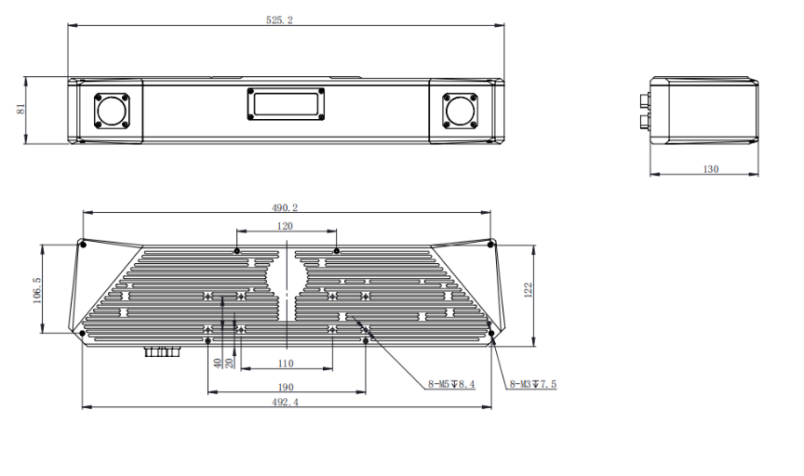
03
配置清单
相机尺寸图

Slide 8
03
配置清单
序号 | 名称 | 型号 | 单位 | 数量 | 厂家
1 | 3D结构光相机 | DLS3000R | 台 | 1 | dahua
2 | 工控机 | - | 台 | 1 | -
3 | 显示器 | - | 台 | 1 | -
4 | 软件 | Mech-Vision-VIZ | 套 | 1 | MechMind

Slide 9
04
逻辑流程
逻辑流程
├── 图像采集
│ └── 使用"从相机获取图像"步骤采集托盘内麻袋的彩色点云，确保覆盖完整搜索范围(1200*1200*1000mm)，设置ROI排除托盘边缘干扰区域
├── 预处理
│ ├── 通过"点云变换"步骤将相机坐标系点云转换至机器人坐标系
│ ├── 应用"点云降采样"步骤降低点云密度，采样间隔设为5mm平衡精度与处理速度
│ ├── 使用"计算点云法向并估计边缘"步骤提取麻袋表面特征，设置邻近点个数为10，法向变化阈值3°
│ └── 执行"提取长方体内点云"步骤，根据托盘尺寸(1200*1200*1000mm)限定处理范围
├── 麻袋检测
│ ├── 调用"计算平面点云的位姿和尺寸"步骤
│ │ ├── 设置"计算位姿中心的方法"为BoundingRectCenter，"计算位姿姿态的方法"为BoundingRectOrientation
│ │ ├── 勾选"使用边对齐的外接矩形"，边对齐搜索半径设为5px增强轮廓匹配
│ │ └── 启用"去除重叠物体位姿"功能，重叠比例阈值设为30%
│ └── 配合"3D位姿排序V2"步骤按XYZ值升序排列，优先处理Z轴高度差异明显的麻袋
├── 结果处理
│ ├── 通过"调整位姿V2"工具进行坐标系转换
│ │ ├── 启用"将位姿转换至机器人坐标系"功能
│ │ └── 添加"沿指定方向移动位姿"调整抓取点Z轴高度至安全距离(建议+50mm)
│ └── 使用"位姿求逆"步骤生成机器人末端工具的目标位姿
├── 通信处理
│ └── 配置"输出"步骤，通过"poses"通信键将最终位姿发送至机器人控制系统，设置数据类型为PoseList
└── 统计处理
└── 调用"通过统计数据检查位姿重复精度"步骤，设置误差阈值5mm验证检测稳定性

Slide 10
05
评估结果&注意事项
05 评估结果 & 注意事项
现场环境
相机安装
物料一致性
风险点：环境光干扰可能导致点云采集异常
解决方案：安装遮光罩并控制现场光照强度在500lux以下
风险点：安装高度偏差超出±50mm将影响Z轴精度
解决方案：使用激光测距仪校准安装位置并执行相机标定
风险点：麻袋表面褶皱或污渍可能干扰位姿计算
解决方案：启用软件中的"表面特征增强"算法模块

Slide 11

06
售后服务
该设备上线后使用初期，我们会派专人进行全程跟踪；
处理解决可能发生的设备异常；
对现场人员进行培训指导；
设备调试完成后：售后服务一年；
若客户提出设备升级需求，我们会及时为您提供升级新方案。

Slide 12





机器视觉方案提供商
0535-2162897
www.ytzrtx.com
image@ytzrtx.com
山东省烟台市经济技术开发区泰山路86号内1号

